Slide 1
2015P
PT VIIb
LA CONSTRUCCIÓ DE LA FORMA
JORDI PARCERISAS. PROJECTES
ANTONI PARICIO. TECNOLOGIA

Slide 2
2015P
PTE IXf
L’EDIFICI I L’ESPAI PÚBLIC
SANTI SOTO. PROJECTES
LLUIS PARRAMON. TECNOLOGIA
JORDI PAYAROLA. ESTRUCTURES

Slide 3
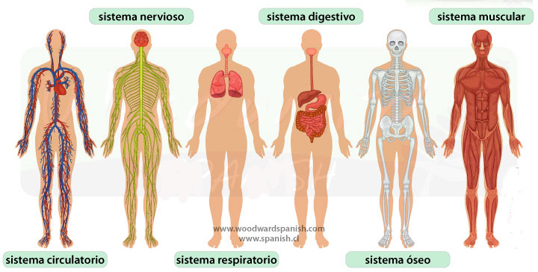

Slide 4
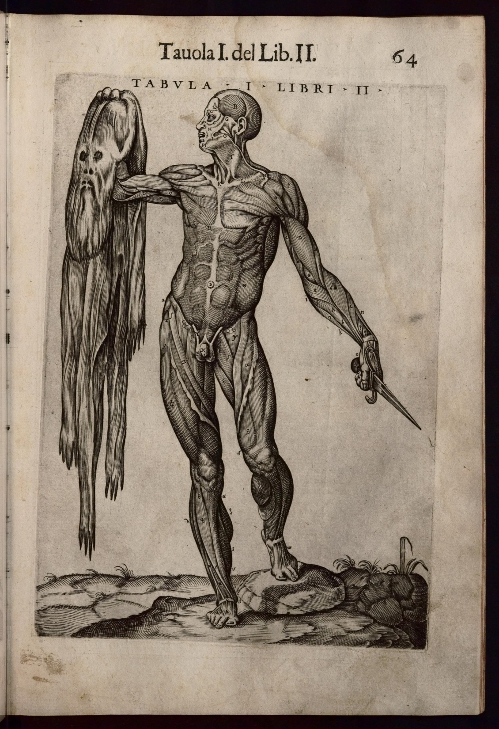

Slide 5
Lliurament | Contingut | Valoració | Data prevista
1 | Emplaçament, maqueta de volum i estructura |  | 18 febrer
2 | Anàlisi | 10 % | 23 febrer
3 | Esquema principi instal·lacions |  | 25 febrer
4 | Imatges |  | 4 març
5 | Eficiència energètica |  | 11 març
6 | Distribució i seccions |  | 16 març
7 | Detall constructiu i façana |  | 13 abril
8 | Resum control idea | 35% | 6 maig
 | Projecte | 45% | 1 juny
 | Valoració discrecional: assistència, participació... | 10%

Slide 6
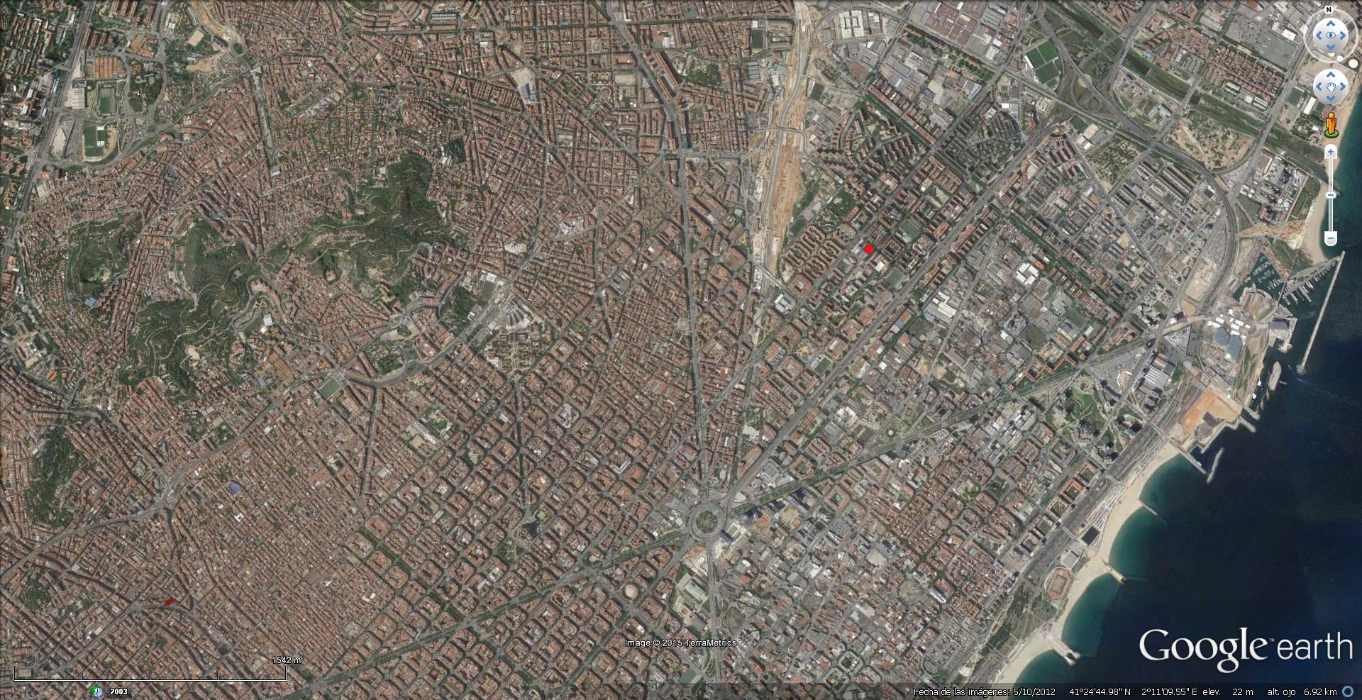
Biblioteca 2.080 m2, Escola Bressol 805 m2 i Arxiu Històric Associatiu 220 m2 al carrer Concili de Trento. Sant Marti de Provençals

Slide 7
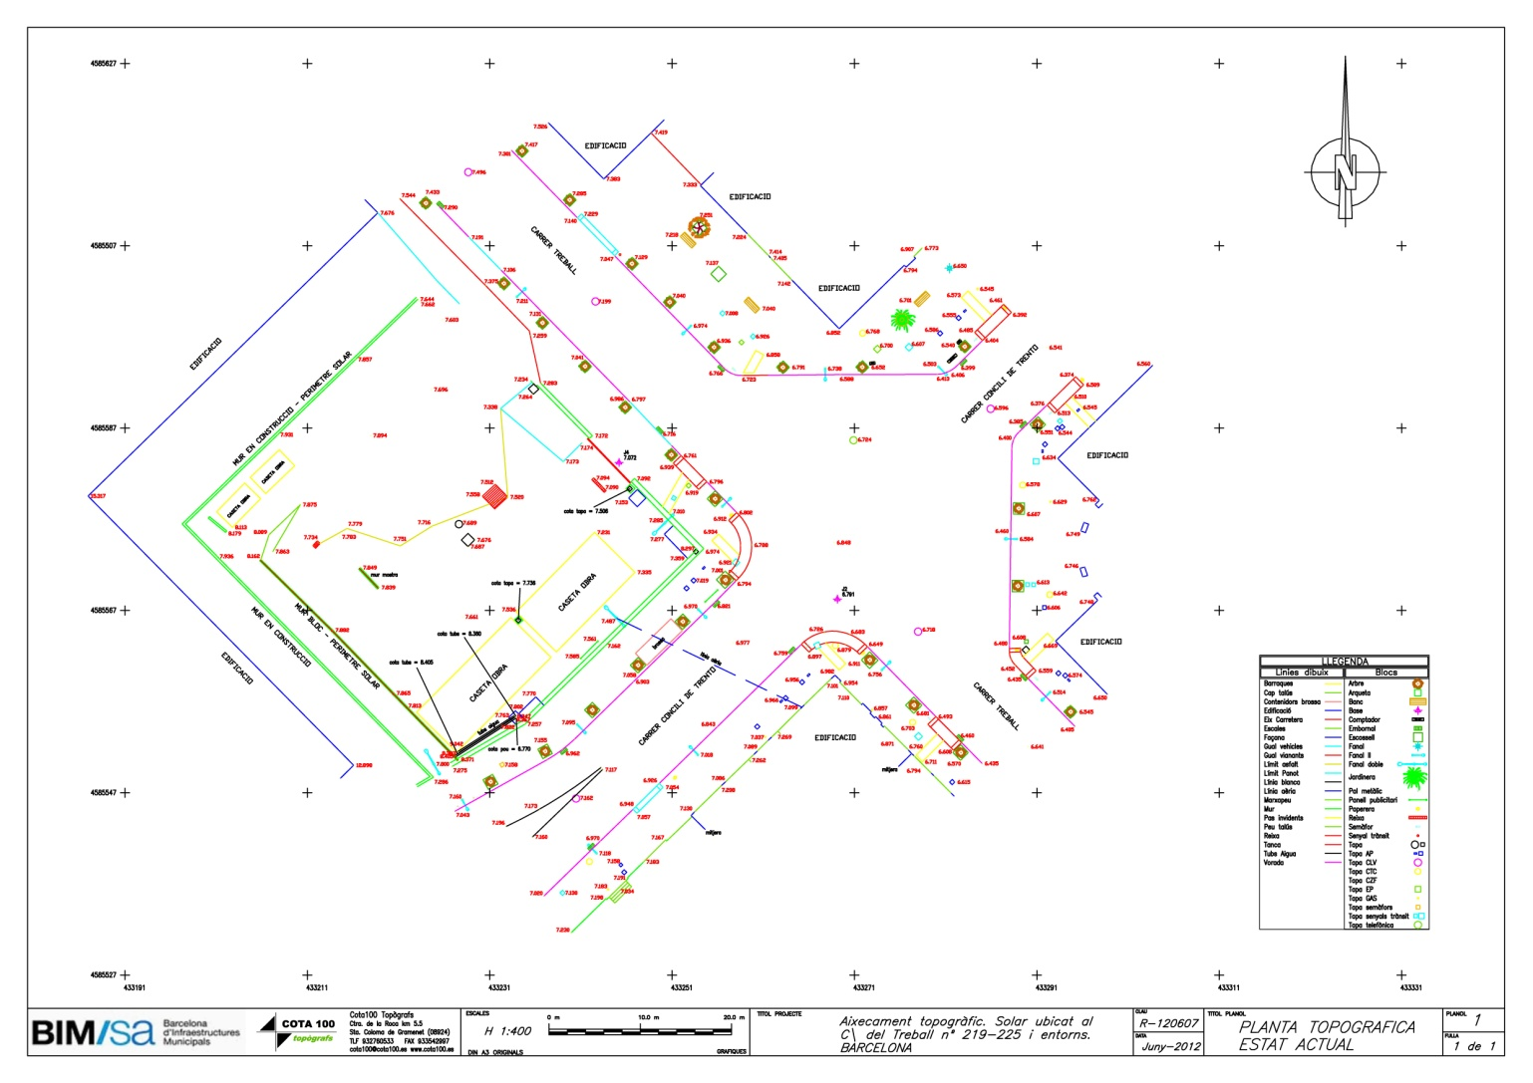
Parcel·la 1.639 m2 Ocupable 991 m2 PB+3P

Slide 8
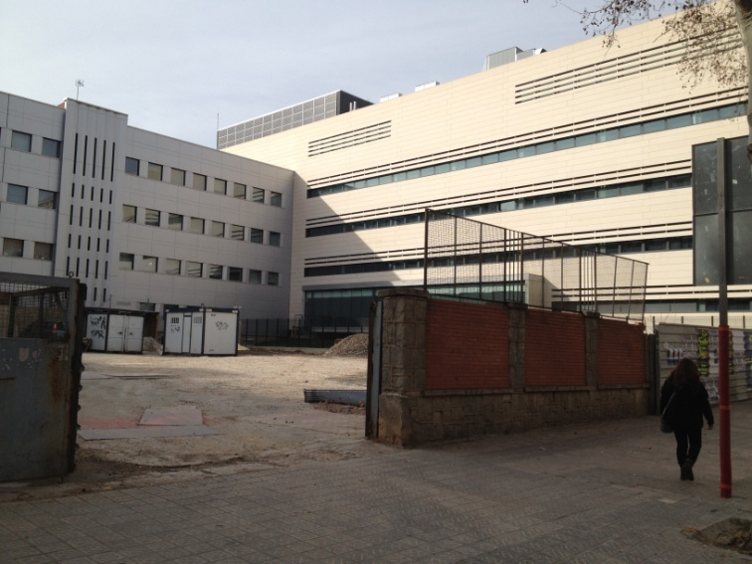
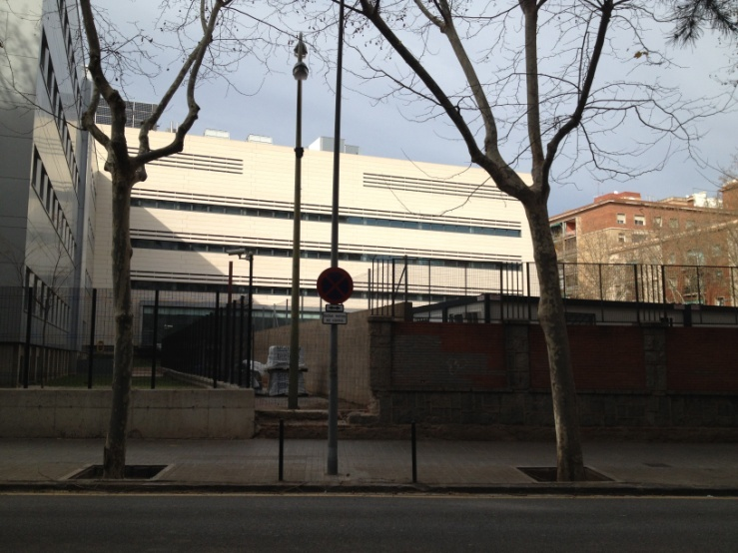
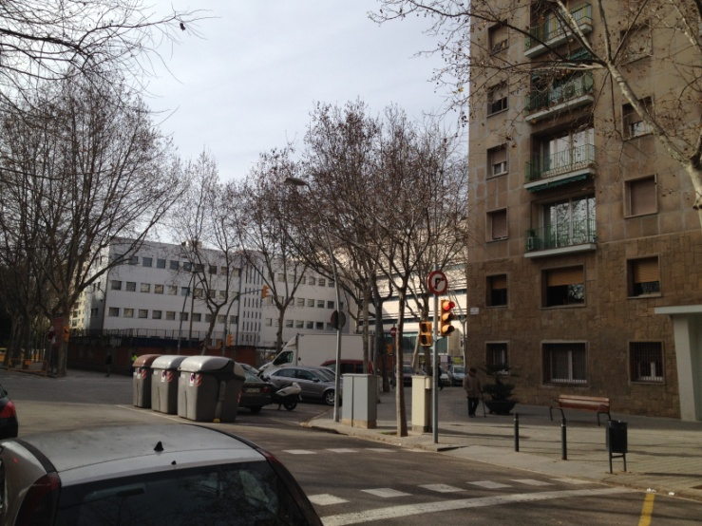
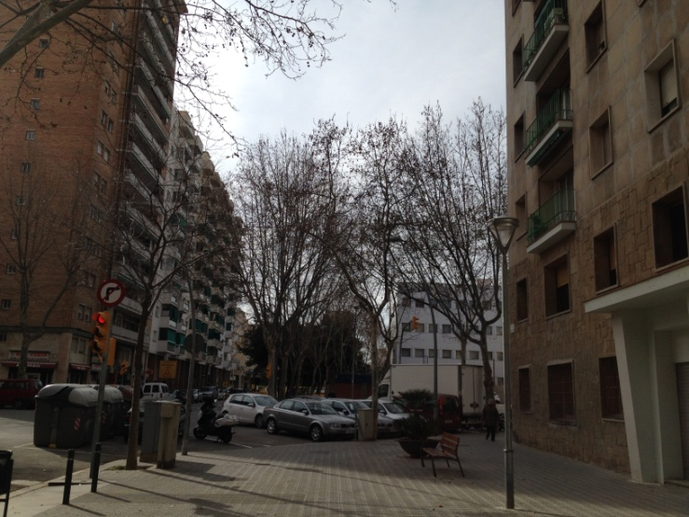

Slide 10
